Slide 1




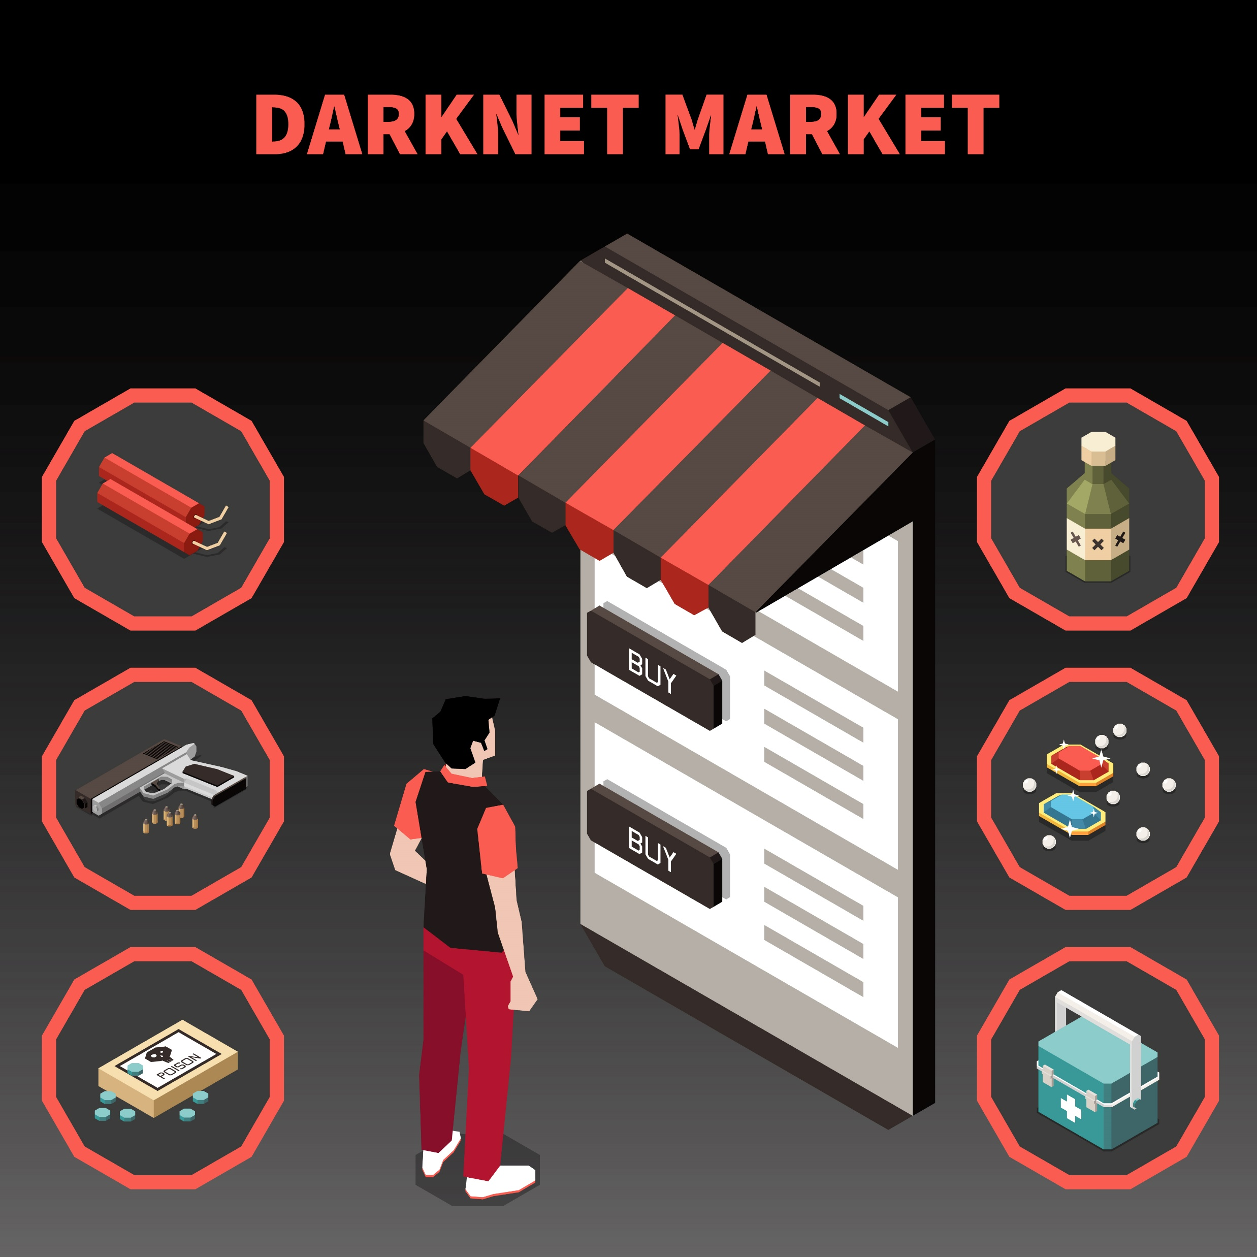

Internet
Anonymat
Tor
Anonymat
jpcaware

Slide 2

Fichier introuvable.

Slide 3

Anonymat ou Confidentialité ? Ne pas confondre ! Même si tous les deux sont liés à la vie privée.
L’anonymat sur Internet consiste à ne pas divulguer des informations qui permettent d’être identifié (identité, localisation, habitude de vie, réseaux sociaux …..)
En résumé: être non identifiable
La confidentialité sur internet consiste à ne divulguer des informations sensibles ou personnelles qu’à des sites ou personnes autorisés en contrôlant les autorisations d’accès.
En résumé: Ne partager qu’avec des entités de confiance absolue
Les risques: l’utilisation de ces informations à des fins crapuleux, de chantage, d’usurpation d’identité…
L’anonymat à 100% sur Internet n’existe pas

Slide 4
Quand on navigue sur Internet on laisse des traces
Les navigateurs Internet laissent des empreintes de leurs passages appelées « fingerprint »
    Le nom de votre système d’exploitation
    Le nom et version du navigateur
    La date, heure
    Le nom et adresse de votre ordinateur
    Votre lieu géographique
    Et bien d’autres informations. Allez voir sur thesafety.us ou ipinfo.io ou adresseip.com
    www.amiunique.org
Les adresses Internet visitées sont stockées
    Sur votre ordinateur en mémoire cache (historique)
    Chez votre fournisseur d’accès Internet (FAI)
    Dans les serveurs DNS qui nous permettent de trouver les site WEB
L’anonymat à 100% sur Internet n’existe pas

Slide 5

Quand on navigue sur Internet on laisse des traces
Les différents navigateurs Internet.
    Les paramètres de confidentialité sont sensiblement les mêmes.
    Ne pas se connecter avec un compte sur les navigateurs
    Utilisez un moteur de recherche qui ne stocke pas les informations privées de vos recherches comme « DuckDuckGo » cliquez sur duckduckgo.
    La navigation privée permet d’effacer automatiquement les données de navigation
    à l’arrêt du navigateur (historique, cookies, identifiants, …) mais pas celles déposées
    sur les sites.
    L’utilisation d’un VPN (Virtual Private Network) réseau privé crypté (tunnel) permet une connexion sécurisée, une adresse IP différente, … mais laisse comme même des informations sur le site distant
    Le navigateur TOR permet d’améliorer la confidentialité en utilisant plusieurs serveurs.

Slide 6

Darkweb, Darknet ? Définition
remerciements à darknet-tor.com
Surface Web:
« le web de tous les jours » il représente tout ce qui peut être indexé par un moteur de recherche typique comme Google, Bing ou Yahoo.
Deepweb:
est constitué de toutes les pages qui ne sont pas indexées par les moteurs de recherche mais qui ne sont pas cachées et qui restent accessibles
Dark Web:
est la partie du deepweb qui est cachée et que seules des navigateurs darknet (comme TOR BROWSER,Freenet, Zeronet, …) pourront accéder.
Darknet ensemble de réseaux et de technologies utilisés pour partager du contenu numérique. Il permet un partage anonyme, chiffré, sans divulgation des adresses IPs de chacun, grâce à des protocoles spécifiques tel que Tor

Slide 7

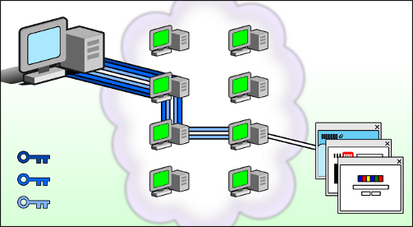
Accès au Darknet avec TOR
Principe de Tor
    Tor est un réseau de tunnels virtuels qui vous permet d’améliorer la confidentialité, la protection de vos données personnelles et votre sécurité sur Internet. Tor fonctionne en acheminant votre trafic par trois serveurs aléatoires (aussi appelés relais) dans le réseau Tor. Le dernier relais du circuit (le « relais de sortie ») envoie ensuite le trafic vers l’Internet public.
    Le logo de Tor est un oignon (onion) pour symboliser les couches successives
            remerciement https://tb-manual.torproject.org/fr/about/
    De ce faite le temps de réponse des pages peut être long.
Origine du navigateur Internet Tor
    Créé dans les années 1990 par le US Naval Research Laboratory (contexte militaire).
    Il passe sous licence libre en 2004 puis devient un projet Open Source en 2006

Slide 8
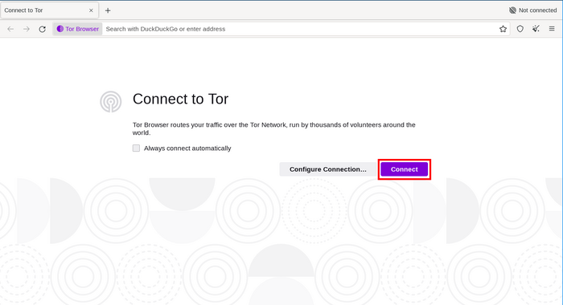
Installation et démarrage de Tor
Installation
    Le navigateur Tor est basé sur Firefox avec quelques extensions.
    Disponible sur Windows, macOS, Linux, Android allez sur https://www.torproject.org/fr/download/
    Conseils d’installation sur https://tb-manual.torproject.org/fr/installation/
Démarrage de Tor
    Cliquez sur « Connect » et vous serez sur le réseau Tor

Slide 9
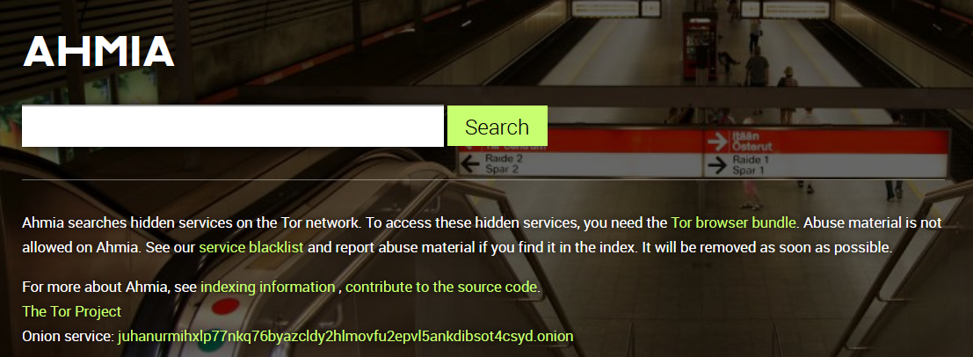
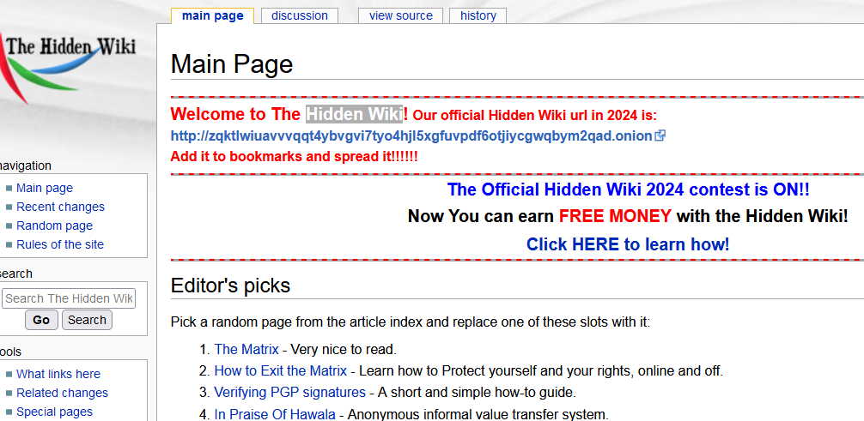
surfer sur le réseau Tor (.onion)
Moteurs de recherche dans l’environnement Tor
    Ahmia http://juhanurmihxlp77nkq76byazcldy2hlmovfu2epvl5ankdibsot4csyd.onion/
    Hidden Wiki http://zqktlwiuavvvqqt4ybvgvi7tyo4hjl5xgfuvpdf6otjiycgwqbym2qad.onion/wiki/index.php/Main_Page

Slide 10
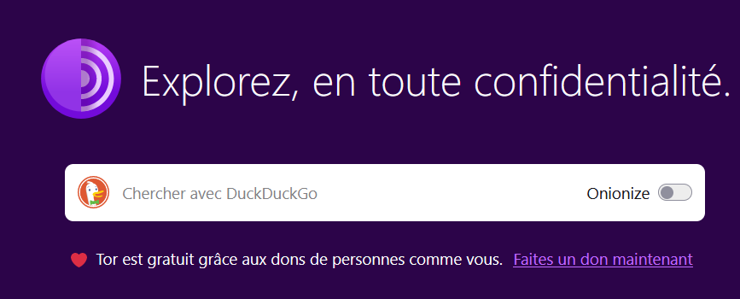
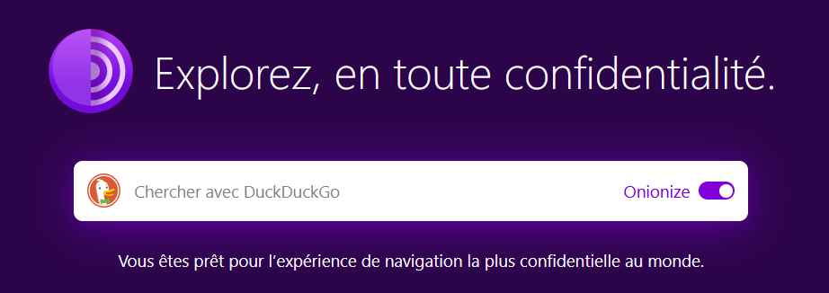
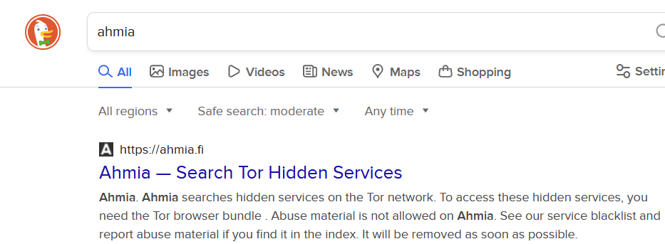

surfer sur le réseau Tor (.onion)
Entrez sur le réseau Tor
Pour accéder au réseau Tor .onion

Slide 11
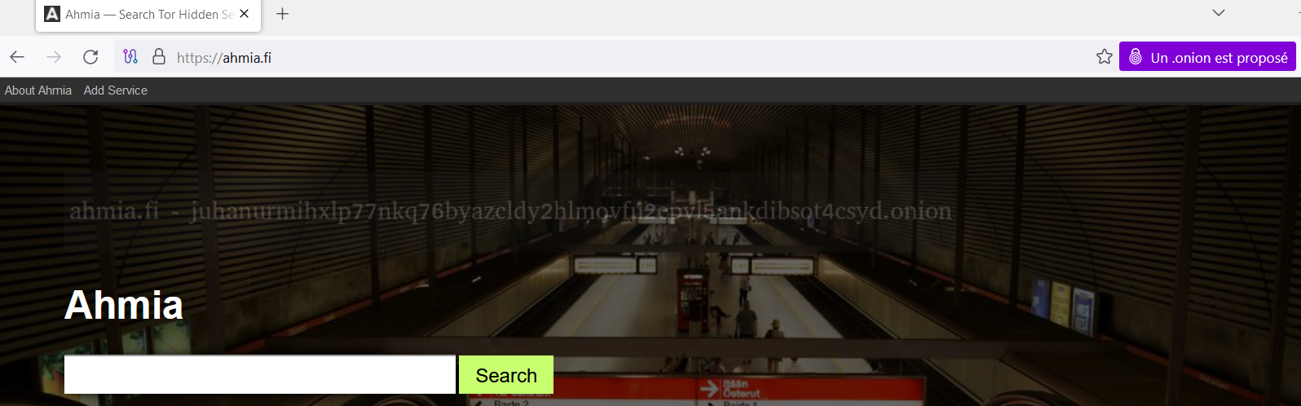
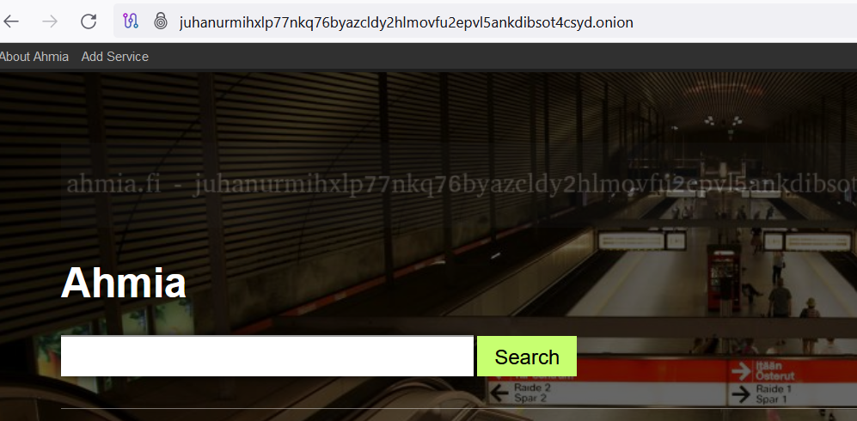
surfer sur le réseau Tor (.onion)
Cliquez pour choisir le réseau Tor. Puis accès au réseau Tor

